Slide 1
아이템 관련 시스템
2019-11-24
Seed
2017180006 김지영
(졸업작품 지도교수님: 송인희 교수님)

Slide 2

게임 요소 – 아이템 파밍 Drop
파밍 가능한 아이템 조건
2M
파밍 X
2M
파밍 O
2M
조작키 KEYBOARD Z
영역: 캐릭터 주변반경 2M + 높이 2M 안에 들어올 시 파밍 가능함
1 메인 캐릭터(플레이어)가 게임 진행에 필요한 아이템을 파밍(줍기) 할 수 있는 기능
2 파밍 한 아이템은 인벤토리에 저장 됨
파밍 가능한 아이템은 테두리가 특정 색(ex. 붉은색)으로 표시됨

Slide 3



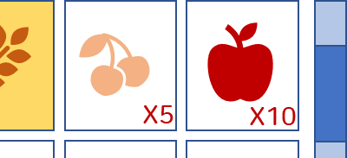
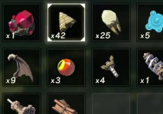
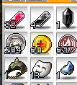
게임 요소 – 인벤토리
인벤토리 UI
재료
합성 아이템
UI
X5
이름
X10
아카시아 풀
아카시아 꽃 향기는
정말 좋다.
SCROLL BOX
설명
게임 내에서 파밍 한 아이템을 보여주는 UI
인벤토리 구성
스크롤 박스(아이템 칸 + 스크롤 바) + 아이템 미리보기 이미지 + 이름 + 설명
스크롤 박스는 3열 N행으로 이루어져 있음
파밍한 아이템의 종류가 3개 이상이면 다음줄에 표시함
파밍한 아이템은 인벤토리 UI에 저장
왼쪽 부터
만약 저장한 아이템이 2개 이상이라면 예시 그림과 같이 따로 개수를 표시해줌

Slide 4
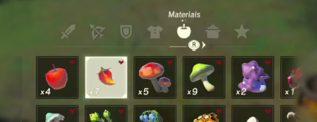

게임 요소 – 인벤토리 – 카테고리
카테고리
예시 이미지 – 젤다의 전설 인벤토리, 메이플 스토리 인벤토리
재료
합성 아이템
X5
X10
카테고리 분류 – 카테고리는 총 3개
재료
합성 아이템
치료제
1 아이템들은 인벤토리 카테고리를 기능을 이용하여 분류해서 저장됨
2 카테고리를 통해 원하는
아이템을 빠르게 찾을 수 있음
재료 아이템이 저장
합성 아이템이 저장
치료제 아이템이 저장
저장 종류
해당 아이템
예시
빛나는 바나나 씨앗
전기 볼
황금 방전 씨앗
일반 치료제
(*카테고리는 추후 추가 예정)

Slide 5





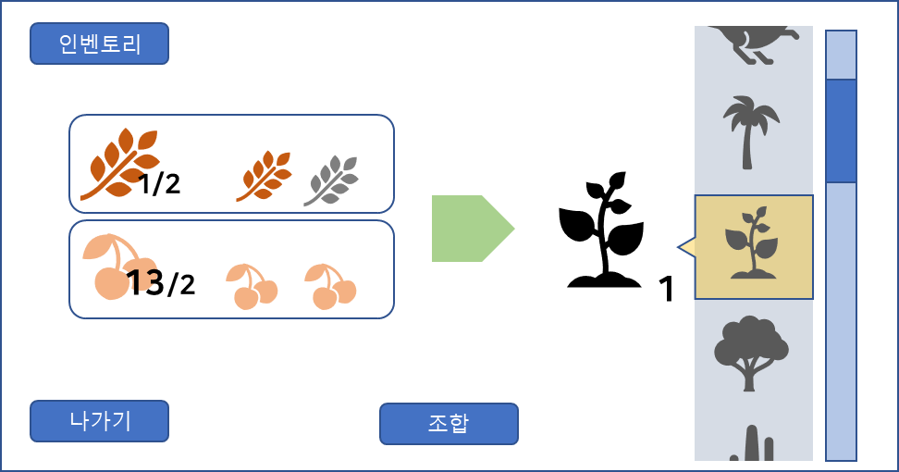


게임 요소 – 합성 기능 - UI
명칭 이름
인벤토리
인벤토리 바로가기 버튼
레시피에 필요한 아이템 목록
1/2
선택된 합성 레시피
13/2
1
나가기
합성
1 게임 진행에 필요한 아이템을 만들 수 있는 기능
2 합성 레시피를 선택해서 합성에 필요한 아이템이 모두 있을 시에 조합이 가능함
합성 기능 UI 창 닫기 버튼
선택한 조합 레시피로 아이템을 합성할 수 있는 기능
합성
레시피

Slide 6
게임 요소 – 합성 기능 – 합성 레시피
수직 스크롤바
합성 가능한 아이템 리스트 나열
합성 레시피 선택 방법
1
2
1/2
UP
1
1
13/2
1
1 합성 레시피 리스트가 수직 스크롤바에 나열되어 있음
2 스크롤 바로 현재 보유중인 합성 레시피를 볼 수 있음
1 레시피를 선택 → 선택된 레시피는 스크롤 바에서 색이 다르게 표시됨 (ex. 노란색)
2 레시피를 선택하면 그에 따른 (합성에 필요한) 아이템 목록이 나옴

Slide 7
게임 요소 – 합성 기능 – 합성 레시피
3
1 레시피에 필요한 조건 충족되어야 (레시피)아이템을 합성할 수 있음
2 레시피에 필요한 아이템의 수가 부족하면 아이템을 합성할 수 없음
1/2
13/2
1
재료 표시 방법 / 상세 기획
합성 레시피 아이템 표시 방법 / 상세 기획
1/2
인벤토리에 있을 시
주황색으로 표시
1
인벤토리에 없을 시
회색으로 표시
합성 후 생성되는 합성 아이템 개수
아이템 필요량 시각화
아이템 소지 개수 / 필요한 아이템 개수
아이템 이미지
아이템 이미지

Slide 8
게임 요소 – 합성 기능 – 합성 레시피
인벤토리
1 인벤토리 UI로 바로 넘어 감
1/2
13/2
1
나가기
합성
메인 플레이 화면으로 돌아 감
1 합성된 아이템은 인벤토리에 저장됨
2 (반드시) 레시피에 명시된 합성 아이템 개수 만큼 생성됨!

